Slide 1
Матеріали до засідань тематичних підгруп
23 – 28 жовтня 2019 року

Slide 2
Що змінилося в новому стратегічному періоді
2021-2027
1) Державна стратегія регіонального розвитку України;
2) План заходів з реалізації Державної стратегії регіонального розвитку України;
3) Порядок розроблення державної та регіональних стратегій розвитку і планів заходів з їх реалізації, а також проведення моніторингу та оцінки результативності їх реалізації з урахуванням досвіду та методики ЄС із «СМАРТ-спеціалізації» (зміни до ПКМУ № 931та 932)

Slide 3
Управлінська структура розробки Стратегії
Орган прийняття рішень
Керівний Комітет
15 осіб
Координатор
Головний оперативний орган
Робоча група
70 – 100 осіб
Тематичні підгрупи
Фокус-групи
Органи державної влади та місцевого самоврядування, комунальні служби
Громадські організації
Підприємці, підприємства, у т.ч. комунальні
Регіональні підрозділи державних установ
Науково-дослідницькі установи
Навчальні заклади різних рівнів
Представники місцевих осередків політичних партій
Релігійні та етнічні групи
Професійні спілки та інші організації працівників
Активні місцеві жителі
Засоби масової інформації

Slide 4
Комплексний (Інтегрований) підхід
інтегрованість компонентів стратегії (економічний розвиток, соціальний розвиток плюс надання публічних послуг та інфраструктура, захист навколишнього середовища та природних ресурсів)
інтегрованість галузей (міжгалузевий підхід замість галузевого підходу)
Горизонтальна інтегрованість
Взаємодія та синергія заради спільного бачення майбутнього
Узгодження регіональних планів розвитку з ієрархічно вищими системами – державними стратегіями і програмами:
державна стратегія регіонального розвитку,
галузеві стратегії і плани,
державні цільові програми,
бюджетні програми
Вертикальна інтегрованість

Slide 5
СМАРТ - спеціалізація
Вибір і критична маса: обмежена кількість пріоритетів на основі власних сильних сторін та міжнародної спеціалізації – з метою уникнення дублювання та фрагментації, а також для концентрації фінансових ресурсів на технологічній, дослідницькій та інноваційної діяльності
Конкурентні переваги: мобілізація талантів за рахунок відповідності потенціалу технологічної, дослідницької та інноваційної діяльності потребам бізнесу за допомогою інструментів підтримки підприємництва
Дослідницькі та інноваційні стратегії смарт-спеціалізації (RIS3, S3)
Взаємозв'язок та кластери: розробка конкурентоспроможних кластерів та відповідних різноманітних/міжсекторних зав’язків всередині регіону та за кордоном, які забезпечують спеціалізовану технологічну диверсифікацію, а саме поєднання внутрішніх активів та талантів із зовнішніми
Спільне управління: ефективні інноваційні системи колективних зусиль на основі державно-приватного партнерства - експериментування та надання підтримки, виявлення ініціатив, які у перспективі можуть стати точкою економічного зростання.

Slide 6
Партисипативна модель стратегічного планування
Залучення до роботи над стратегічним документом широкого представництва регіонального середовища (представників найважливіших установ, громадських організації, регіональних та місцевих лідерів).
Аналітичні дослідження і рішення, які ухвалюють під час розробки стратегії, охоплюють три сфери: економічну, соціальну й екологічну.
Підготовку звіту про стан громади, який базується на аналізі поточної ситуації (гендерний аналіз фінансових даних, стану інфраструктури, демографічних даних, даних про ринок праці і економіку, екологічних аспектів).
Проведення поглибленого соціального аналізу, проведення соціологічних досліджень на репрезентативній вибірці мешканців (досліджень громадської думки про умови життя і якість публічних послуг у громаді).
Перевірку напрацьованих рішень у ході реальних і ефективних громадських консультацій.
Врахування думки більшості мешканців під час вибору пріоритетів розвитку (соціологічні дослідження і консультації).
Тісну співпрацю під час роботи над документом між зацікавленими сторонами (громадянами та інституціями), працівниками ОДА і консультантами

Slide 7
Стратегічна платформ (СРР)
Резюме соціально-економічного аналізу ситуації розвитку області СЕА
Ключові внутрішні і зовнішні чинники (SWOT-аналіз)
Стратегічне фокусування
Концепція (бачення) розвитку
Стратегічні цілі розвитку

Slide 8
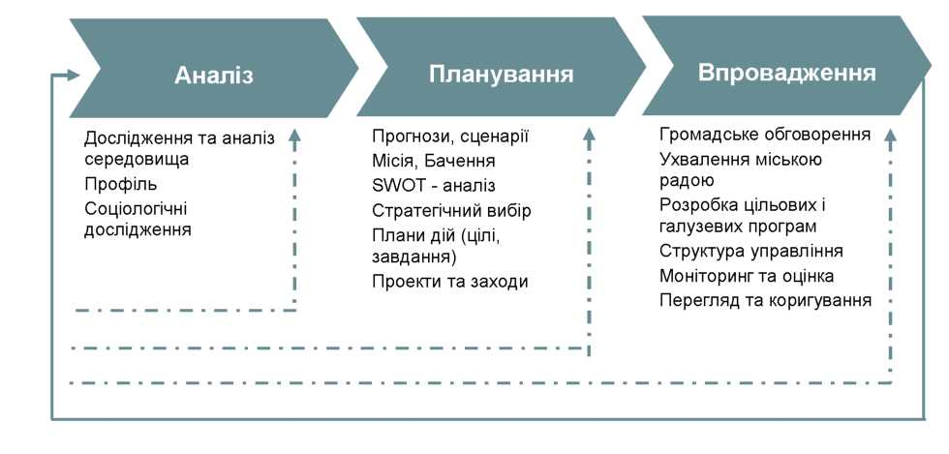
Етапи стратегічного планування
СЕА
Фокус-групове
дослідження
Опитування

Slide 9
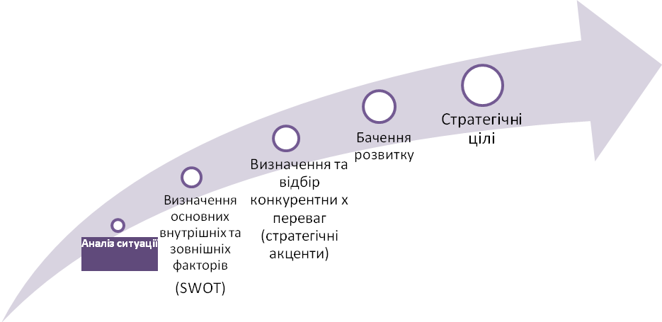
Дорожня карта стратегічного планування

Slide 10
SWOT- аналіз
SWOT-аналіз був вперше публічно представлений професором бізнес-адміністрування Кеннетом Р. Ендрюсом з Гарвардської школи бізнесу.
Термін (акронім) SWOT створено першими літерами англійських слів:
Внутрішні фактори:
(Strengths) сильні і (Weaknesses) слабкі сторони,
Зовнішні фактори:
(Opportunities) можливості і (Threats) загрози.
Теоретичне обґрунтування SWOT-матриці було вперше опубліковано колективом авторів у книзі „Business policy, theory and practice“, Homewood, IL: Irwin, 1969.

Slide 11
SWOT- аналіз

Slide 12
Сильні сторони
Висока концентрація покладів мінерально-сировинних і паливно-енергетичних ресурсів. (область займає друге місце в Україні з часткою видів та кількості мінеральних ресурсів ) Перше місце в Україні щодо економічно активного населення працездатного віку (78,8 %). На контрольованій українською владою території області залишились майже всі провідні підприємства хімічної промисловості, виробництво паперу, поліграфічна діяльність, газова промисловість та електроенергетика. Ріст непромислового виробництва, зокрема сільське господарство (ріст питомої ваги обсягів реалізованої продукції від 6,8% до 21,4%). ФОП демонструють стабільність, зберігаючи найманих працівників та середній рівень їх заробітної плати на фоні різкого скорочення виробництва великих і середніх підприємств малі підприємства та Збільшується кількість та потенціал об’єднаних територіальних громад, що дозволяє їм самостійно вирішувати низку соціально-економічних проблем територій Наявність достатньої кількості промислових майданчиків, логістично привабливих для створення індустріальних і технологічних парків (зона міст Сєвєродонецьк, Лисичанськ, Рубіжне) Наявність якісних стратегічних документів розвитку території (стратегій розвитку, регіональних програм), а також їх економічна спрямованість Посилення ролі та економічного потенціалу сільськогосподарських районів північної частини області

Slide 13
Слабкі сторони
Тимчасова окупація 30% території області та обласного центру - міста Луганськ, як стратегічного центру регіону Значні руйнування інфраструктуру території по зоні розмежування в результаті бойових дій, що тривають Негативні демографічні тенденції. Кількість населення на підконтрольній території області активно скорочується. Наявний дохід у розрахунку на одну особу в області втричі менший ніж по Україні. Незважаючи на високий відсоток економічно активного населення більша його частина ніде не облікована і не отримує жодних доходів офіційно (це і особи, які зайняті нелегально, і трудові мігранти). Різкий зріст кількості внутрішньо переміщених осіб (ВПО), призвів до надмірного соціального і адміністративного навантаження на локальні ринки праці, соціальну інфраструктуру регіонів вселення (в окремих містах та районах області кількість ВПО дорівнює кількості населення цих територій або перевищує його) Із 2014 року область належить до найбідніших регіонів України, в основному за рахунок різкого падіння промислового виробництва та втрати таких галузей як металургія, виробництво коксу та продуктів нафтопереробки, машинобудування. З 2017 року додатковим обмежувальним чинником економічного розвитку стало тимчасове припинення переміщення вантажів залізничними та автомобільними шляхами через лінію розмежування. Луганська область - єдина в Україні з дефіцитним бюджетом. Власні доходи становлять 34% загального доходу області, зберігається тенденція до зростання обсягу офіційних державних трансфертів, основна частина яких спрямовується в соціальну сферу На фоні можливостей розвитку сільського господарства гостро стоїть проблема відсутності достатньої кількості виробничих потужностей переробної промисловості, відсутності агропродовольчої інфраструктури, підготовки кваліфікованих кадрів, виходу на зовнішні ринки. Незважаючи на високий відсоток використання земель у сільськогосподарському виробництві (73,3% від загальної території області) наявний високий показник «порушених земель», малопридатних для сільськогосподарського використання В області наявний дефіцит кваліфікованих кадрів у найбільш затребуваних галузях та сферах виробництва (особливо у сільськогосподарському виробництві). При цьому різко скоротилася мережа професійно-технічних та вищих навчальних закладів.

Slide 14
Слабкі сторони
Науковий потенціал області зазнав значних втрат, особливо в питанні наукових кадрів. Значно скоротилась інноваційна активність, фінансування якої здійснюється виключно за рахунок власних коштів підприємств і повної відсутності інвесторів. Рівень ефективності енергоспоживання області один із найнижчих в Україні з огляду на незбалансовану структуру енергоспоживання та нераціональне використання енергетичних ресурсів через застосування застарілих технологій Через бойові дії частина Луганщини опинилася в «енергетичному острові» – усі магістральні лінії електропередач залишилися на окупованій території. Кардинально порушена логістика перевезень – відсутність авіаційного сполучення, порушення залізничного. Залишається невирішеним питання забезпечення залізничним сполученням 50% області. Основне навантаження перевезень йде через автомобільний транспорт (94%), що передбачає значні видатки на утримання та ремонт автодоріг, значна частина яких зруйнована Житловий фонд області після 2014 року скоротився втричі. При цьому нове будівництво майже не проводиться – основна робота направлена на ремонт та відновлення пошкоджених об’єктів Основною проблемою системи водопостачання населених пунктів області, окрім застарілого та аварійного стану мережі є забезпечення гуманітарної місії з постачання питної води населенню, що знаходиться на окупованій території (до 90 % видобутої води постачається на цю територію). Недостатність ресурсного забезпечення обласних програм розвитку (фактичний обсяг фінансування у 2018 році склав лише 22,5 % від задекларованого обсягу). Відсутність конкретних цільових проектів, орієнтованих на розвиток області в державних цільових програмах та стратегіях. Значні порушення інформаційного простору області. Інформаційна ізольованість та низький рівень обізнаності населення (особливо вздовж лінії розмежування) Відсутність цілісної трирівневої системи надання медичної допомоги. Система надання високоспеціалізованої медичної допомоги населенню в області практично перестала існувати. Гострий дефіцит з медичними кадрами

Slide 15
Слабкі сторони
Значне погіршення ситуації з надання соціальних послуг – скорочення кількості об’єктів соціального захисту населення, часткова або повна втрата поточної та архівної інформації Різке скорочення кількості закладів культури і спорту (більше ніж на 50%) За час індустріальної історії в області принципово змінилися екологічні параметри навколишнього середовища. Техногенне навантаження на воду, повітря, надра (особливо в районі Лисичано-Рубіжанського виробничого регіону та м. Щастя) .в 5-10 разів більше, ніж в середньому по Україні. Тверді побутові відходи не переробляються, а захороняються на легальних і нелегальних звалищах.

Slide 16
Можливості
Завершення військових дій на Сході України, відновлення зруйнованої інфраструктури області та повернення жителів до нормального життя У зв’язку із зростаючим попитом на електроенергію її виробництво вугільними ТЕС зростатиме, що сприятиме збільшенню обсягів видобування енергетичного вугілля в області Збільшення попиту на продукцію сільського господарства зокрема з країн Азії дає можливості географічного перерозподілу експорту області,. Диверсифікація ринків збуту через реалізацію положень Угоди про асоціацію з Європейським Союзом Відкриті можливості по формуванню нової системи партнерства з іншими регіонами України, країнами Європейського Союзу та Азії

Slide 17
Загрози
Ескалація бойових дій чи «заморожування» військового конфлікту на Сході України, що посилить наявні негативні тенденції - падіння інвестиційної привабливості регіону, наростання соціальної напруженості, відтік найбільш активного населення Дія Угоди про асоціацію Україна-ЄС може призвести до значних структурних змін у вітчизняному мінерально-сировинному комплексі, консервації і закриття багатьох гірничовидобувних підприємств. Відсутність державної політики щодо прифронтових та окупованих територій області та їх деокупації/реінтеграції Збільшення кількості аварій на об’єктах інфраструктури, обумовлених наростаючим зносом основних фондів та бойовими діями Екологічні загрози від окупованих територій, де масово йде закриття шахт. без дотримання відповідних технологій. За оцінкою експертів через п’ять років настане неминуча катастрофа. Скорочення міжнародної технічної допомоги з підтримки заходів з відновлення інфраструктури регіону

Slide 18
Фокус-групи з представниками ОМС
Загальна кількість учасників фокус-груп: 106 осіб
Жінки/чоловіки – 25/81
Локації проведення фокус-груп були визначені з метою максимального охоплення бізнесу та зручності логістики: місто Сєвєродонецьк, місто Лисичанськ, місто Старобільськ, місто Сватове, смт.Біловодськ, смт.Станиця Луганська.
Учасники від громад: Сєвєродонецька, Лисичанська, Попаснянська, Новодружевська, Привільська, Старобільська, Сватівська міська рада, Троїцька селищна ОТГ, Новопсковська селищна ОТГ, Білокуракинська селищна , Біловодська селищна ОТГ, Марківська селищна ОТГ, Нижньо-Дуванська сільська ОТГ, Привільська сільська ОТГ, Лозно-Олександрівська сільська ОТГ, Шульгинська сільська ОТГ, Веселівська сільська ОТГ, Підгорівська сільська ОТГ, Чмирівська сільська ОТГ, Міловська, Станично-Луганська селищні ради, Великочернігівська сільська ОТГ, Нижньотеплівська сільська рада, Широківська сільська рада, Красноталівська сільська ОТГ

Slide 19
Фокус-групи з представниками ОМС
ПАРАМЕТР 1. Визначення пріоритетних бізнесів та виробництв (видів економічної діяльності), найбільш пріоритетних для перспективного розвитку регіону та визначення перспектив їх росту в регіоні
ПАРАМЕТР 2. Які переваги бачить бізнес, що працює на території регіону
ПАРАМЕТР 3. Які перешкоди для розвитку бізнесу
ПАРАМЕТР 4. Визначення критичних питань, ключових для розвитку регіону
ПАРАМЕТР 5. Як влада (місцева, регіональна) може допомогти розвиватись бізнесу і які інструменти може запропонувати
ПАРАМЕТР 6. Які завдання (проекти) слід включити в регіональну стратегію, щоб змінити вектор економічного розвитку в області

Slide 20
Управління - можливості
Деокупація та реінтеграція території Луганської та Донецької областей;
Відкриття додаткових КПП із автомобільним переміщенням людей та товарів (Золоте, Щастя);
Подальше відновлення інфраструктури Луганської області;
Будівництво залізничної ділянки Рубіжне – Старобільськ, Білокуракине – Сватове;
Електрифікація залізничної ділянки Куп'янськ – Попасна;
Будівництво обласної лікарні (третинний рівень);
Співпраця із донорськими організаціями USAID, ПРООН та інша;

Slide 21
Управління - загрози
400 км кордону із Російською Федерацією, яка здійснює збройну агресію проти України;
Не проведено адміністративно-територіальний устрій України;
Не проведені місцеві вибори в 5 ОТГ на лінії розмежування: Щастинська міська, Нижнєтеплівська сільська, Широківська сільська, Гірська міська, Новоайдарська селищна ОТГ;
Втрата регіоном коштів через економічну блокаду окупованої території Луганської області (понад 600 млн грн у 2017 році, 750 млн грн у 2018 році та, за прогнозами, близько 800 млн грн у поточному році);
Регіон не приєднаний до єдиної енергетичної системи України, залежність від Щастинської ТЕС;
Обмеженість залізничного сполучення та перевезення товарів залізницею (залізниця проходить через 3 райони із 12), відсутність швидкісних потягів;
Заборгованість по заробітній платі на двух державних підприємствах Первомайськвугілля та Лисичанськвугілля (заборгованість по заробітній платі складає 348 млн грн);
Перебої із водопостачанням через заборгованість міськводоканалу м.Лисичанська за електроенергію та за поставлену воду на непідконтрольну територію перед Попаснянським водоканалом;
Відсутність антикорупційного Комітету в регіоні;
Поганий стан доріг (80% зруйновано);
Відсутність контрольно-вимірювальних комплексів на території Луганської області

Slide 22
Управління – слабкі сторони
В новостворених ОТГ відсутні Стратегії розвитку громад;
Неефективні мережі освіти, охорони здоров'я, культури та спорту в громадах;
Дефіцит кадрів в ОМС, комунальних закладах та підприємствах;
Низький рівень знань працівників ОМС;
Неефективна управлінська структура ОМС, дублювання функцій, великі обсяги паперової роботи, низький рівень автоматизації сервісів;
Низький рівень впровадження електронних сервісів (реєстри громад, комунального майна, адрес, ГІС, Громадський бюджет, Сервіс петицій, Картка жителя та інші);
Відсутні затверджені правила корпоративної етики в ОМС, комунальних закладах та підприємствах;
Неефективні внутрішні та зовнішні комунікації ОМС, відсутні ефективні партнерства;
Відсутні клієнтські сервіси орієнтовані на потреби громадян;
Відсутні прозорі та доступні простори рецепцій;
Вісутність гендерної актуалізації (мейнстрімінг) - включення гендерних питань до ключових напрямків розвитку громади;
Більше 5000 зруйнованих будівель;
Відсутні українські канали в Станиці Луганській;

Slide 23
Управління – слабкі сторони
Низький рівень активності громадян;
Низький рівень знань населення щодо реформ, ролі громадськості в системі управління громадою;
Відсутні функціонуючі громадські організації в сільській місцевості;
Гендерна нерівність в системі зайнятості в сільській місцевості;
Відсутність гендерно-орієнтованого планування та бюджетування;
Недостатність ЗМІ в сільській місцевості;
Наявні випадки гендерно-зумовленого насилля;
Недостатність модернових просторів для творчого розвитку в сільській місцевості;

Slide 24
Питання
24

Slide 25
ДЯКУЄМО!

